Slide 1









TRƯỜNG TIỂU HỌC THANH AM
L
Ớ
P
1A3

Slide 2

Ôn bài cũ
I k
ke kẻ kệ
kí kỉ kĩ

Slide 3
Ôn bài cũ
bí đỏ kẻ ô
đi đò kì đà
Kì đà bò ở kẽ đá

Slide 4




Mục
Tiếng Việt
Bài 12: H h L l
1
Toán
Bài 4: So sánh số ( Tiết 2)
2

Slide 5


1
1
Tiếng Việt
Bài 12: H h L l

Slide 6






Mục tiêu
Nhận biết và đọc đúng âm l, h thanh ngã. Đọc đúng tiếng, từ ngữ, câu có âm h, l
Viết đúng chữ l, h và viết đúng các các tiếng, từ ngữ có chữ
l, h

Slide 7
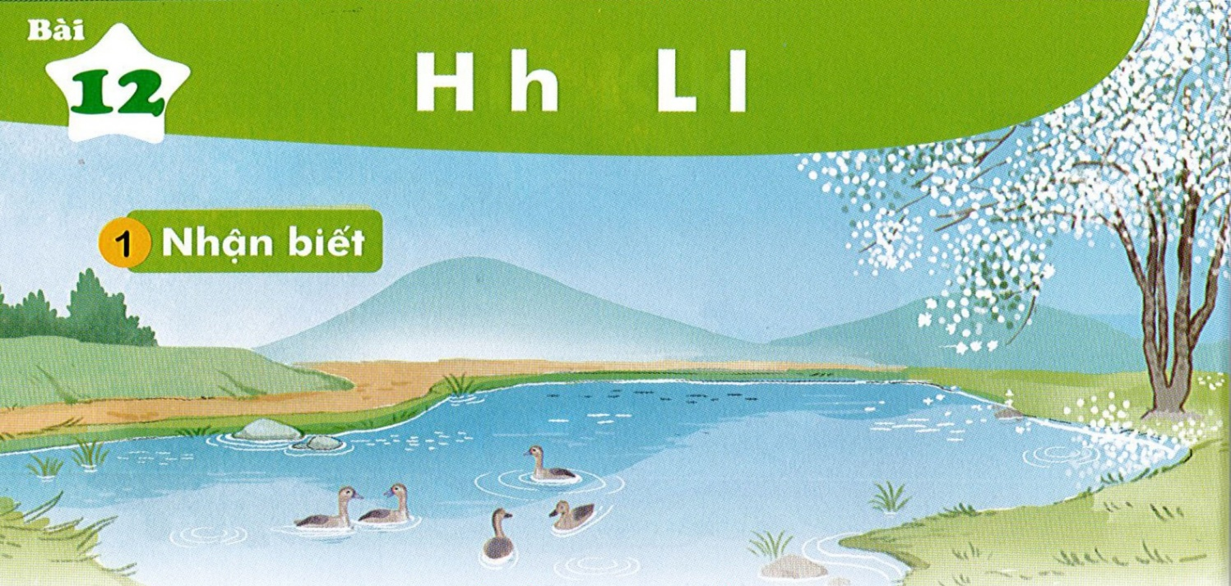
Le le bơi trên hồ.
Le le bơi trên hồ.

Slide 8
2. Đọc
h
l
h ô
l e
hồ
le
hé ho hổ
li lọ lở

Slide 9


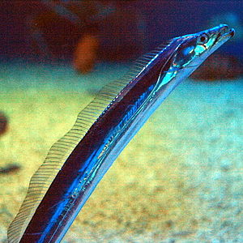
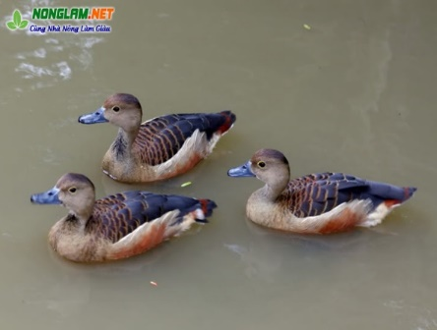
1. Đọc
lá đỏ
bờ hồ
cá hố
le le

Slide 10

h
l
hé ho hổ li lọ lở
lá đỏ
bờ hồ
cá hố
le le

Slide 11




添加标题
添加标题
添加标题
3. Tô và viết
添加标题
添加标题
添加标题

Slide 12


Slide 13


Slide 14
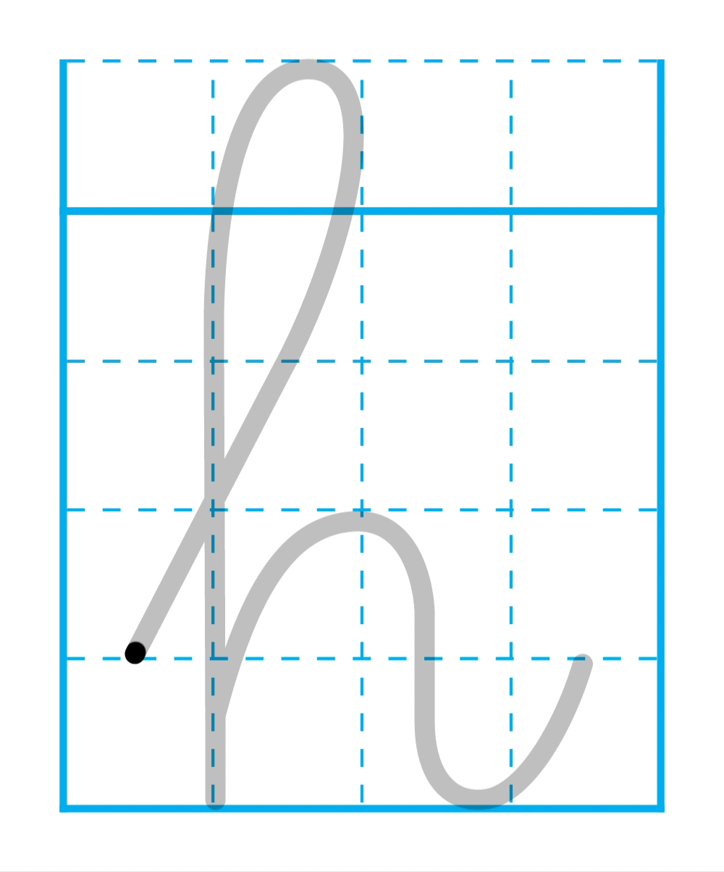
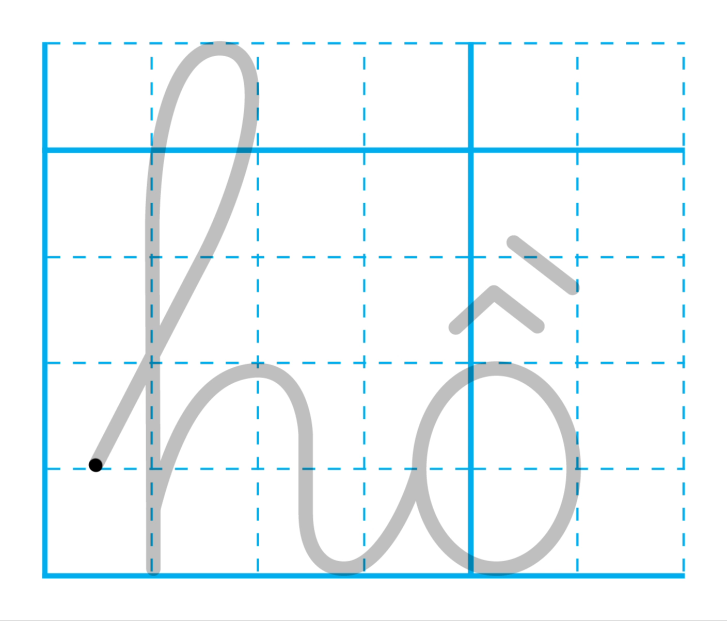

Slide 15
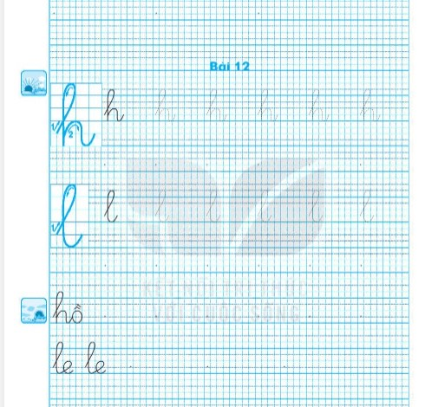


Slide 16
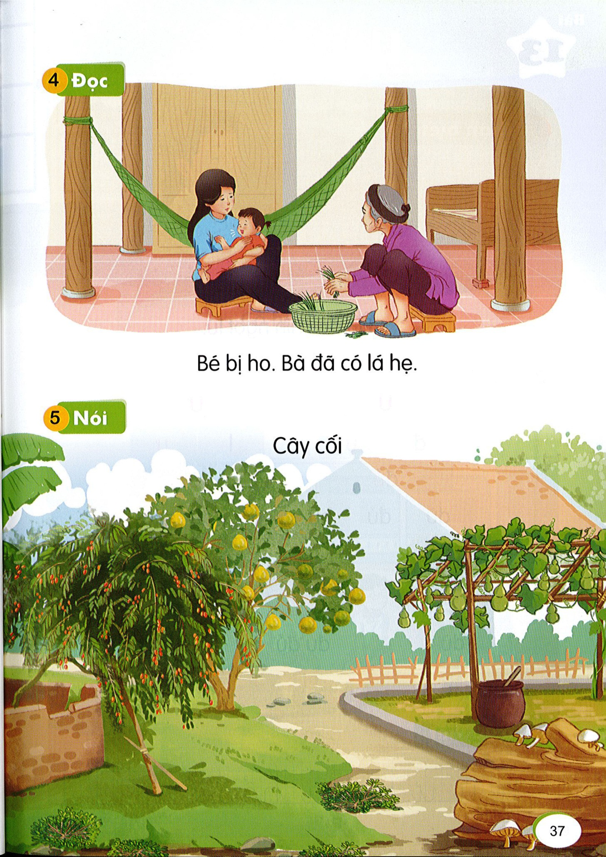

Bé bị ho. Bà đã có lá hẹ.

Slide 17

Cây cối

